Slide 1
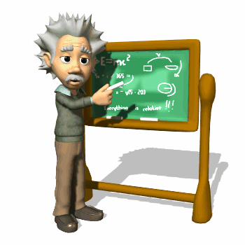
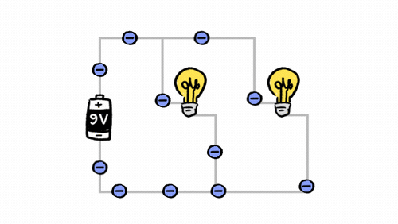
FIZIKA
8-sinf

Slide 2
MUSTAHKAMLASH
Elektr zanjirida n ta lampochkani ketma-ket ulab, kalit ulanganda zanjirdan o‘tayotgan tok kuchi nimaga teng?
${I=I}_{1}=I_{2}=I_{3}= … =I_{n}$.
Elektr zanjirida n ta lampochkani ketma-ket ulab, kalit ulanganda zanjir uchlaridagi kuchlanish nimaga teng?
$$U=U_{1}+U_{2}+ … +U_{n}$$
Agar zanjirga n ta lampochka bir-biriga parallel ulansa, u holda zanjirdagi to‘liq tok kuchini qaysi formula orqali aniqlaymiz?
$${I=I}_{1}+I_{2}+I_{3}+ … +I_{n}$$

Slide 3
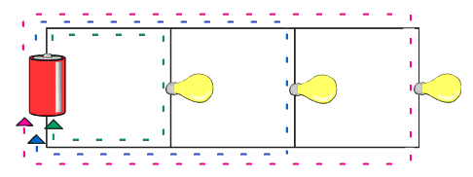
MUSTAHKAMLASH
Agar zanjirga n ta iste’molchi parallel ulansa ularning to‘liq qarshiligini qaysi formula orqali aniqlaymiz?
$$\frac{1}{R}=\frac{1}{R_{1}}+\frac{1}{R_{2}}+\frac{1}{R_{3}}+ …+\frac{1}{R_{n}}$$

Slide 4
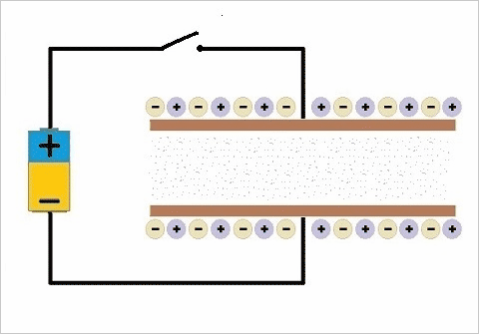
FIZIKA
MAVZU: ELEKTR SIG‘IMI. KONDENSATORLAR

Slide 5
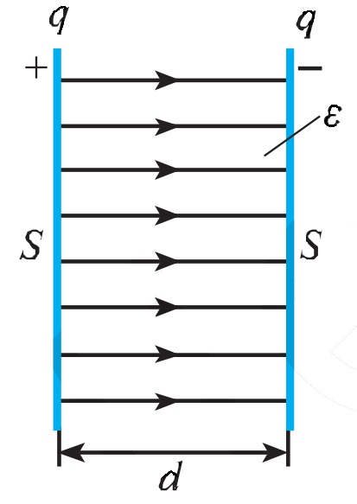
KONDENSATOR VA UNING ELEKTR SIG‘IMI
Elektrotexnikada ko‘p miqdordagi zaryadlarni to‘plash va saqlash muhim ahamiyatga ega. Elektr zaryadlarni to‘plash va saqlashda kondensator deb ataluvchi asbobdan foydalaniladi.
Bir-biridan yupqa dielektrik bilan ajratilgan ikki o‘tkazgichdan iborat qurilma (asbob) kondensator deb ataladi.

Slide 6
KONDENSATOR VA UNING ELEKTR SIG‘IMI
Eng sodda kondensator − bu yassi kondensator. Yassi kondensator o‘zaro parallel bo‘lgan ikkita yassi o‘tkazgich plastinkalardan iborat. Bu platinkalar kondensator qoplamalari deyiladi.
Kondensatorlar zaryadlanganda uning har ikki qoplamasida teng miqdorda turli ishorali zaryadlar to‘planadi.

Slide 7
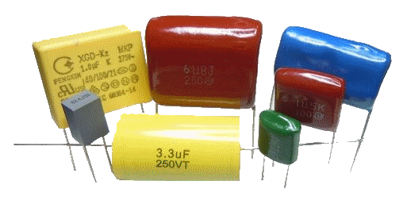
KONDENSATOR VA UNING ELEKTR SIG‘IMI
Kondensatorning sig‘imi qoplamalaridagi zaryad miqdorining plastinkalar orasidagi kuchlanish nisbatiga teng.
$C=\frac{q}{U}$ (1)
Bunda: $q−$ kondensator qoplamasiga berilgan zaryad miqdori. $U−$ plastinkalar orasidagi kuchlanish.

Slide 8
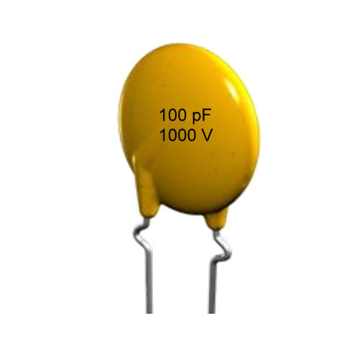
KONDENSATOR VA UNING ELEKTR SIG‘IMI
Xalqaro birliklar sistemasida elektr sig‘imining birligi qilib M.Faradey sharafiga farad (F) qabul qilingan.
$$\left[C\right]=\left[\frac{q}{U}\right]=\frac{1 kulon}{1 Volt}=1\frac{C}{V}=1 F$$

Slide 9
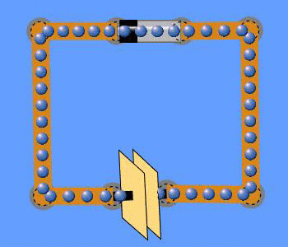
KONDENSATOR VA UNING ELEKTR SIG‘IMI
1 farad juda katta birlik bo‘lgani uchun amalda, asosan uning ulushlari − mikrofarad (µF), nanofarad (nF) va pikofarad (pF) qo‘llaniladi.
$$1µF=0, 000 001 F={10}^{−6} F$$
$$1nF=0, 000 000 001 F={10}^{−9} F$$
$$1pF=0, 000 000 000 001 F={10}^{−12} F$$

Slide 10
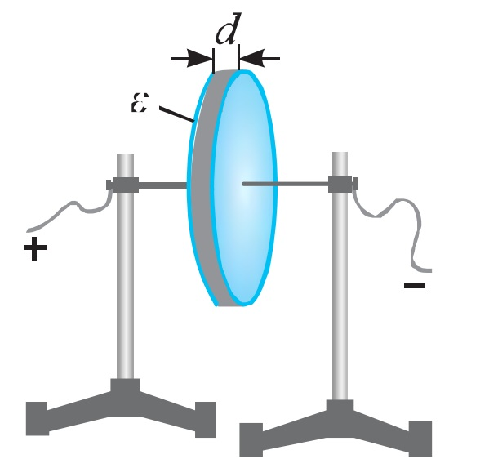
KONDENSATOR VA UNING ELEKTR SIG‘IMI
Kondensator sig‘imi uning geometrik o‘lchami va plastinkalar orasidagi masofaga ham bog‘liq. Qoplamalar yuzasi S bo‘lgan yassi kondensatorning umumiy ko‘rinishi rasmda keltirilgan.
d − qoplamalar orasidagi dielektrik qalinligi.

Slide 11
KONDENSATOR VA UNING ELEKTR SIG‘IMI
Yassi kondensatorning sig‘imi qoplamalari yuzasiga to‘g‘ri proporsional, qoplamalari orasidagi masofaga teskari proporsional.
$C=\frac{ε_{0}•ε•S}{d}$ (2)
Bunda: $ε_{0}=8,85•{10}^{−12}\frac{F}{m} −$elektr doimiysi. ε − qoplamalar orasidagi muhitning dielektrik singdiruvchanligi, masalan havo uchun ε = 1; sluda uchun ε = 6; shisha uchun ε = 7.

Slide 12
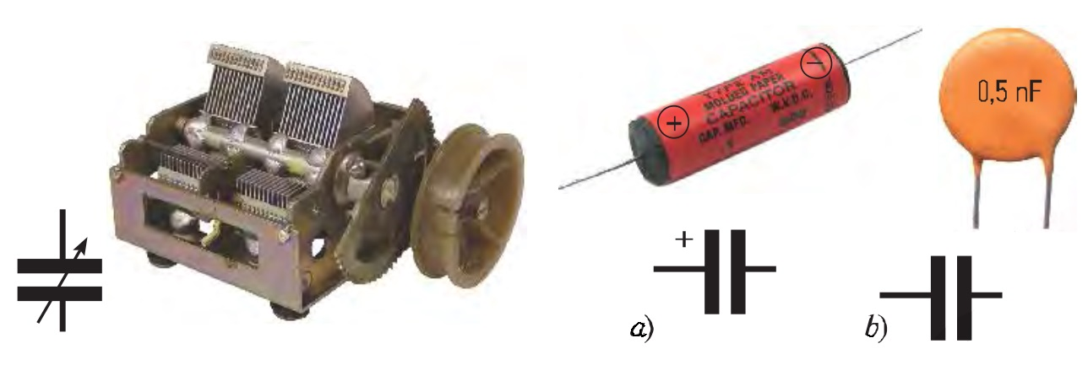
KONDENSATOR VA UNING ELEKTR SIG‘IMI
Elektrotexnikada turli miqdordagi zaryadlarni to‘plashga mo‘ljallangan kondensatorlar ham qo‘llaniladi. Radiotexnikada o‘zgaruvchan sig‘imli kondensatorlar keng qo‘llaniladi. Uning ishlash prinsipi qoplamalarning bir-biriga nisbatan siljishiga asoslangan. Bundan tashqari, qutbli va qutbsiz kondensatorlar ham ishlatiladi.

Slide 13
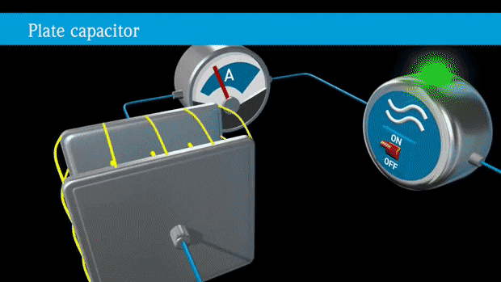
KONDENSATOR VA UNING ELEKTR SIG‘IMI

Slide 14
Masala yechish
Sig‘imi 3 nF bo‘lgan kondensator qoplamalariga tok manbaidan 12 V kuchlanish berildi. Kondensatorning har bir qoplamasi qanday zaryad oladi?

Slide 15
Yechish
Berilgan:
$$C=3nF=$$
$$=3•{10}^{−9} F$$
$$U=\text{12 }\text{V}$$
Topish kerak:
$$q−?$$
Formulasi:
Yechilishi:
q$=3•{10}^{−9}•12 C=$
$$C=\frac{q}{U}$$
$$=36•{10}^{−9}C=36 nC$$
$$q=CU$$
$$\left[q\right]=F•V= \frac{C}{V}•V=$$
$$C$$
Javob: q$=36 nC$

Slide 16
MUSTAQIL BAJARISH UCHUN TOPSHIRIQ:
Darslikning 80-81- betida berilgan “Elektr sig‘imi. Kondensatorlar” mavzusini o‘qish.
II. Savollarga javob yozish. (81- bet)
III. 14- mashqni bajarish. (81-bet)

